Slide 1
Тема «Мнение и знание»

Slide 2
Матрица для проверки теста
1 – А;
2 – Б;
3 – А;
4 –
5 - 1 – концевая фаланга
2 – подушечка пальца
3 – ногтевое ложе
4 – ногтевая пластинка
5 – ногтевой валик
6 – корень ногтя
А | Б | В
1 | 3 | 2

Slide 3
рецептор | название
 | Прикосновение и вибрация
 | Деформация волоса
 | Тепло
 | Холод
 | Прикосновение и перемещение предмета
 | Боль
6 -

Slide 4
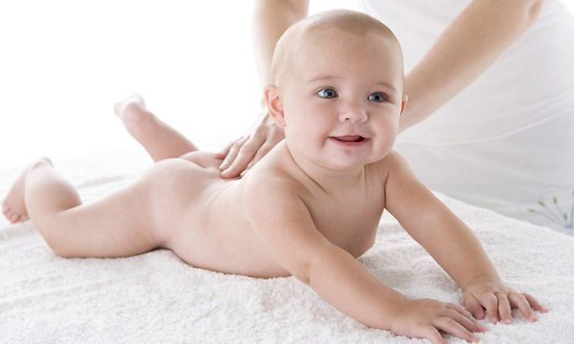

Slide 5
Тема урока: «Уход за кожей. Гигиена одежды и обуви. Болезни кожи».
Имя урока:
«Одежда в которой я живу»

Slide 6
Красота
Одежда
Кожа
Здоровье

Slide 7
Гигиенические процедуры
Использование «правильной» одежды и обуви
Здоровая кожа
Стараться избегать травмирования
Не допускать переохлаждения
Правильное питание
Профилактика кожных заболеваний

Slide 8
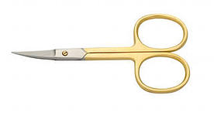
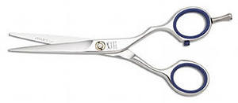
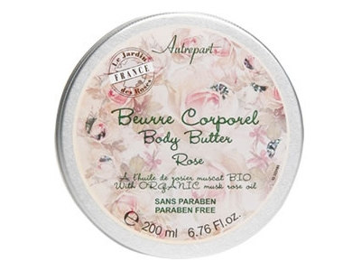
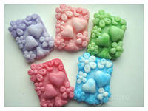
Гигиенические процедуры.

Slide 9
Профилактика кожных заболеваний.
Причины:
Неправильное питание.
2. Недостаток витаминов.
3. Гормональные нарушения.
4. Пренебрежение гигиеническими процедурами
5. Стараться не травмировать кожу.

